Slide 1



MÉMOIRE E FIN D’ETUDE POUR L’OBTENTION DU DIPLÔME DE LICENCE PROFESSIONNELLE
Conception et réalisation d’une application web de gestion des matériels informatiques
Présenté par Mlle RAKOTOSAMIMANANA Andriamarosoa Fitiavana
Encadré par Mr RAKOTOHASIMBAHOAKA Cyprien Robert, Maître de Conférences
Le 21 janvier 2025

Slide 2
Mr MAHATODY Thomas
Directeur de l’Ecole National d’Informatique
Mr RAKOTOHASIMBAHOAKA cyprien Robert
Maître de Conférence, Encadreur pédagogique
Remerciements
Mr RABENJANAHARY A. Kevin
Encadreur professionnel
Les membre de la commission du jury

Slide 3
Mr MAHATODY Thomas
Directeur de l’Ecole National d’Informatique
Mr RAKOTOHASIMBAHOAKA cyprien Robert
Maître de Conférence, Encadreur pédagogique
Remerciements
Mr RABENJANAHARY A. Kevin
Encadreur professionnel
Les membre de la commission du jury

Slide 4
Mr MAHATODY Thomas
Directeur de l’Ecole National d’Informatique
Mr RAKOTOHASIMBAHOAKA cyprien Robert
Maître de Conférence, Encadreur pédagogique
Remerciements
Mr RABENJANAHARY A. Kevin
Encadreur professionnel
Les membre de la commission du jury

Slide 5
Mr MAHATODY Thomas
Directeur de l’Ecole National d’Informatique
Mr RAKOTOHASIMBAHOAKA cyprien Robert
Maître de Conférence, Encadreur pédagogique
Remerciements
Mr RABENJANAHARY A. Kevin
Encadreur professionnel
Les membre de la commission du jury

Slide 6
Mr MAHATODY Thomas
Directeur de l’Ecole National d’Informatique
Mr RAKOTOHASIMBAHOAKA cyprien Robert
Maître de Conférence, Encadreur pédagogique
Remerciements
Mr RABENJANAHARY A. Kevin
Encadreur professionnel
Les membre de la commission du jury

Slide 7
Mr MAHATODY Thomas
Directeur de l’Ecole National d’Informatique
Mr RAKOTOHASIMBAHOAKA cyprien Robert
Maître de Conférence, Encadreur pédagogique
Mr RABENJANAHARY A. Kevin
Encadreur professionnel
Les membre de la commission du jury
Dans un contexte de transformation numérique, la gestion du parc informatique constitue un enjeu majeur pour les entreprises. Face aux limites observées à Concentrix, notamment en matière de centralisation et de traçabilité, une application de gestion des matériels informatiques a été proposée.
Introduction

Slide 8
Plan
01
Présentation des structures d’accueil
Présentation de l’ENI
Présentation de Concentrix
02
Analyse
Contexte et problématique
Analyse des besoins
03
Conception
Proposition de solution
Diagrammes essentiels
04
Réalisation
Technologies et outils utilisés
Présentation de l’application

Slide 9
Plan
01
Présentation des structures d’accueil
Présentation de l’ENI
Présentation de Concentrix
02
Analyse
Contexte et problématique
Analyse des besoins
03
Conception
Proposition de solution
Diagrammes essentiels
04
Réalisation
Technologies et outils utilisés
Présentation de l’application

Slide 10
Plan
01
Présentation des structures d’accueil
Présentation de l’ENI
Présentation de Concentrix
02
Analyse
Contexte et problématique
Analyse des besoins
03
Conception
Proposition de solution
Diagrammes essentiels
04
Réalisation
Technologies et outils utilisés
Présentation de l’application

Slide 11
Plan
01
Présentation des structures d’accueil
Présentation de l’ENI
Présentation de Concentrix
02
Analyse
Contexte et problématique
Analyse des besoins
03
Conception
Proposition de solution
Diagrammes essentiels
04
Réalisation
Technologies et outils utilisés
Présentation de l’application

Slide 12
Plan
01
Présentation des structures d’accueil
Présentation de l’ENI
Présentation de Concentrix
02
Analyse
Contexte et problématique
Analyse des besoins
03
Conception
Proposition de solution
Diagrammes essentiels
04
Réalisation
Technologies et outils utilisés
Présentation de l’application

Slide 13
01
Présentation des structures d’accueil
01
Présentation des structures d’accueil
Présentation de l’ENI
Présentation de Concentrix
02
Analyse
Contexte et problématique
Analyse des besoins
03
Conception
Proposition de solution
Diagrammes essentiels
04
Réalisation
Technologies et outils utilisés
Présentation de l’application

Slide 14
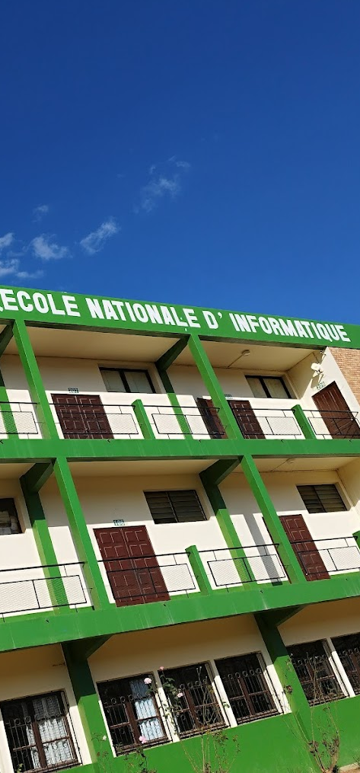
Ecole National d’Informatique
Mentions et parcours
Informatique
  Génie logiciel et Base de Donnéees (GBD)
  Administration Système et Réseaux (ASR)
  Informatique Générale (IG)
Intelligence Artificielle
  Gouvernance et Ingénierie des Données (GID)
  Objets Connectés et Cybersécurité (OCC)
Expertise digitale
  Métiers du Digital (Mdi)
  Audits des Systèmes d’Information (ASI)
Établissement public de référence dans la formation en informatique et pépinière d’élite informaticiennes du pays
Objectif
Former les techniciens et les ingénieurs de haut niveau, capables de répondre aux besoins et exigences des entreprises

Slide 15
Ecole National d’Informatique
Mentions et parcours
Informatique
  Génie logiciel et Base de Donnéees (GBD)
  Administration Système et Réseaux (ASR)
  Informatique Générale (IG)
Intelligence Artificielle
  Gouvernance et Ingénierie des Données (GID)
  Objets Connectés et Cybersécurité (OCC)
Expertise digitale
  Métiers du Digital (Mdi)
  Audits des Systèmes d’Information (ASI)

